Slide 1
第九章 数据处理与智能决策

Slide 2
背景
随着物联网产业的不断发展，数以亿计的物联网感知设备嵌入到实体设备中采集数据，导致数据规模逐渐由TB（太字节，万亿字节）级发展到目前的PB（拍字节，千万亿字节）级，甚至是ZB（译字节，十万亿字节）级，而且数据的呈现方式也逐渐由以前的结构化数据过渡到非结构化数据，这就使得传统的数据分析和处理方法无法达到实际的应用需求。因此，广泛采用云计算等大数据处理技术，实现数据分析、智能决策、信息传递和交换的不断优化，从而使得物联网产业在智能识别、定位、跟踪、监控、管理等领域的应用需求从概念化走向商业实质化。

Slide 3
第9章 数据处理与智能决策
9.1 云计算
9.2 大数据
9.3 智能决策
9.4 雾计算
9.5 边缘计算

Slide 4
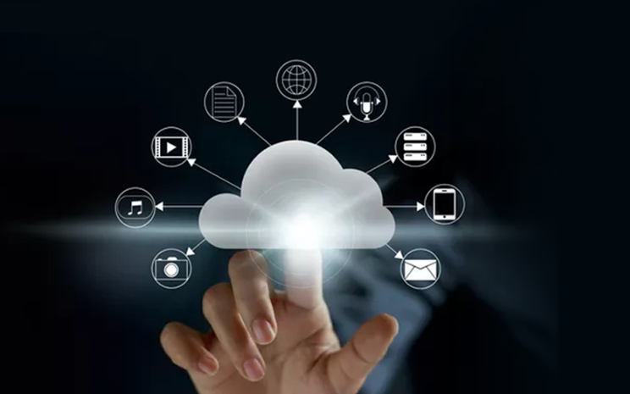
9.1 云计算
9.1.1 云计算体系架构
9.1.2 云服务
9.1.3 云存储

Slide 5
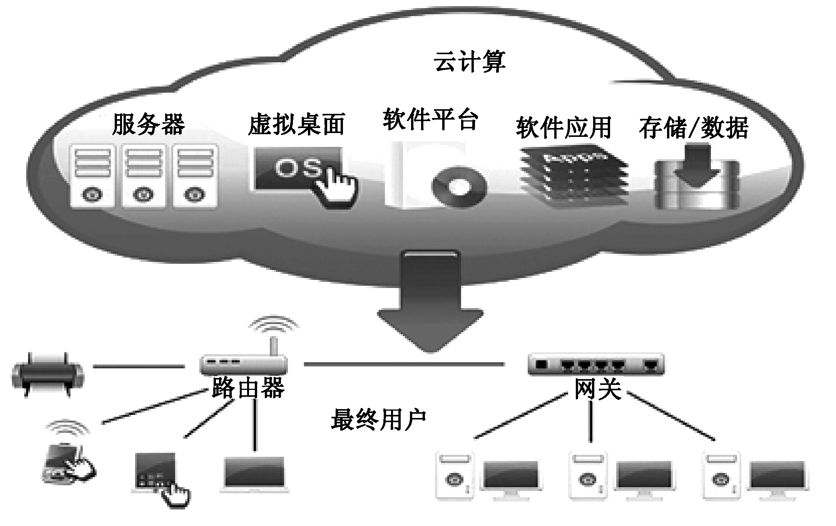
何为云计算
概念
云计算最基本的概念是通过整合、管理、调配分布在网络各处的计算资源，并以统一的界面同时向大量的用户提供服务。借助云计算，网络服务提供者可以在瞬息之间，处理数以千万计甚至数以亿计的信息，实现和超级计算机同样强大的效能。

Slide 6
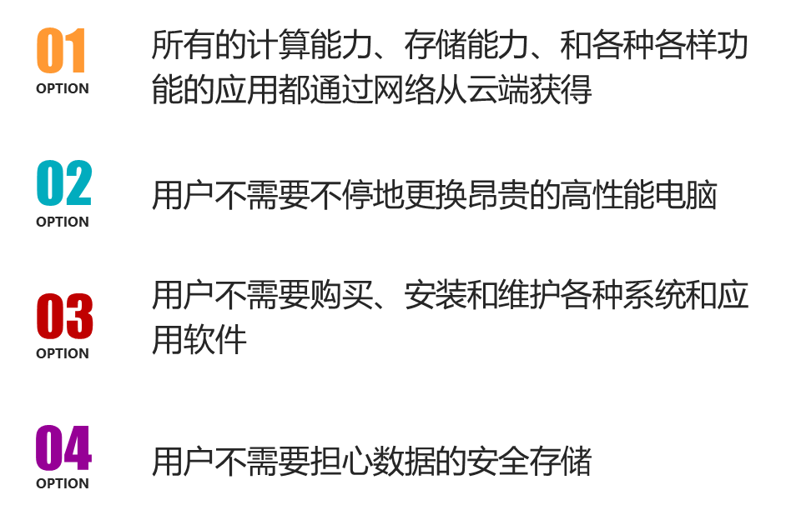
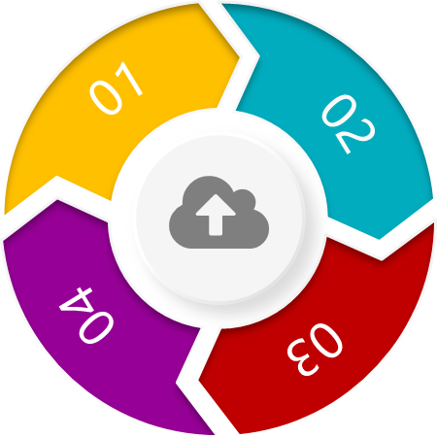
何为云计算

Slide 7
9.1.1 云计算体系架构
云计算平台
云计算平台是一个强大的“云”网络，连接了大量并发的网络计算和服务，可利用虚拟化技术扩展每一个服务器的能力，将各自的资源通过云计算平台结合起来，提供超级计算和存储能力。
用户可通过云用户端从列表中选择所需的服务，其请求通过管理系统调度相应的资源，并通过部署工具分发请求、配置应用。

Slide 8
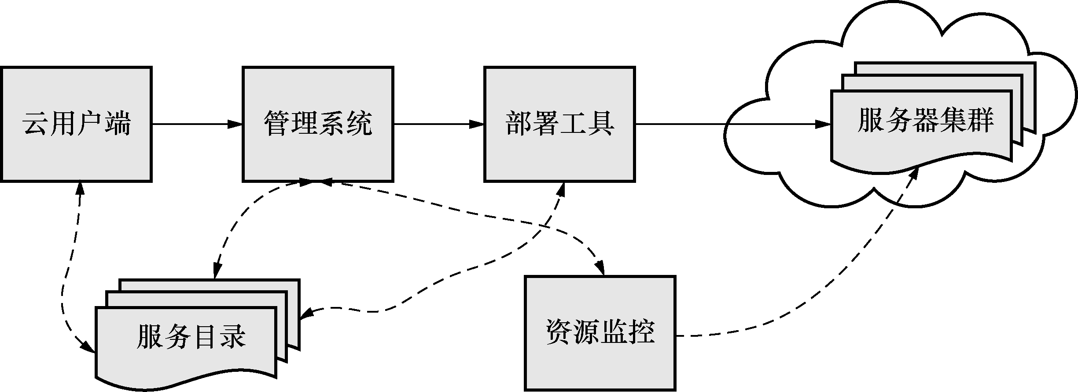
9.1.1 云计算体系架构
组成
云用户端 提供云用户请求服务的交互界面，也是用户使用云的入口，用户通过Web浏览器可以注册、登录及定制服务、配置和管理用户。打开应用实例与本地操作桌面系统一样。

Slide 9
9.1.1 云计算体系架构
组成
服务目录 云用户在取得相应权限（付费或其他限制）后可以选择或定制服务列表，也可以对已有服务进行退订，在云用户端界面生成相应的图标或列表以展示相关的服务。
管理系统和部署工具 提供管理和服务，能管理云用户，能对用户授权、认证、登录进行管理，并可以管理可用计算资源和服务，接收用户发送的请求，根据用户请求并转发到相应的程序，动态地部署、配置和回收资源。

Slide 10
9.1.1 云计算体系架构
组成
资源监控 监控和计量云系统资源的使用情况，以便作出迅速反应，完成节点同步配置、负载均衡配置和资源监控，确保资源能顺利分配给合适的用户。
服务器集群 虚拟的或物理的服务器，由管理系统管理，负责高并发量的用户请求处理、大运算量计算处理、用户Web应用服务，云数据存储时采用数据切割算法，而且使用并行方式来上传和下载大容量数据。

Slide 11
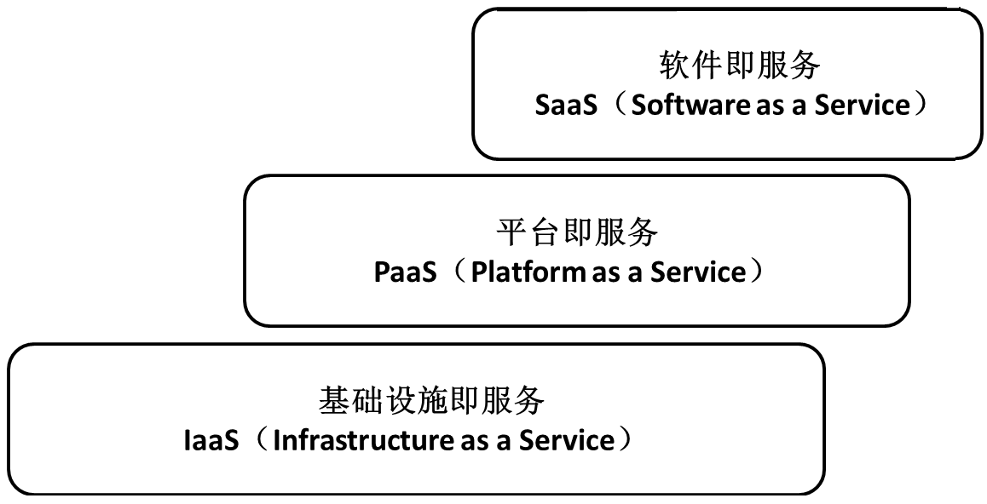
9.1.2 云服务
什么是云服务
云计算服务表现形式多种多样，简单的云计算在人们日常网络应用中随处可见，云计算服务提供方式包含：

Slide 12
9.1.2 云服务
软件即服务（SaaS）
将软件部署到云端，用户通过互联网向厂商订购所需要的应用软件服务，服务提供商根据客户所订购软件的数量、订购软件的时间长短等进行收费。这种服务模式的优势是由服务提供商维护和管理软件，提供软件运行的硬件设施，用户只需要拥有能够接入互联网的终端，即可随时随地使用软件。目前，Google Doc、Office 365就属于这一类服务。

Slide 13
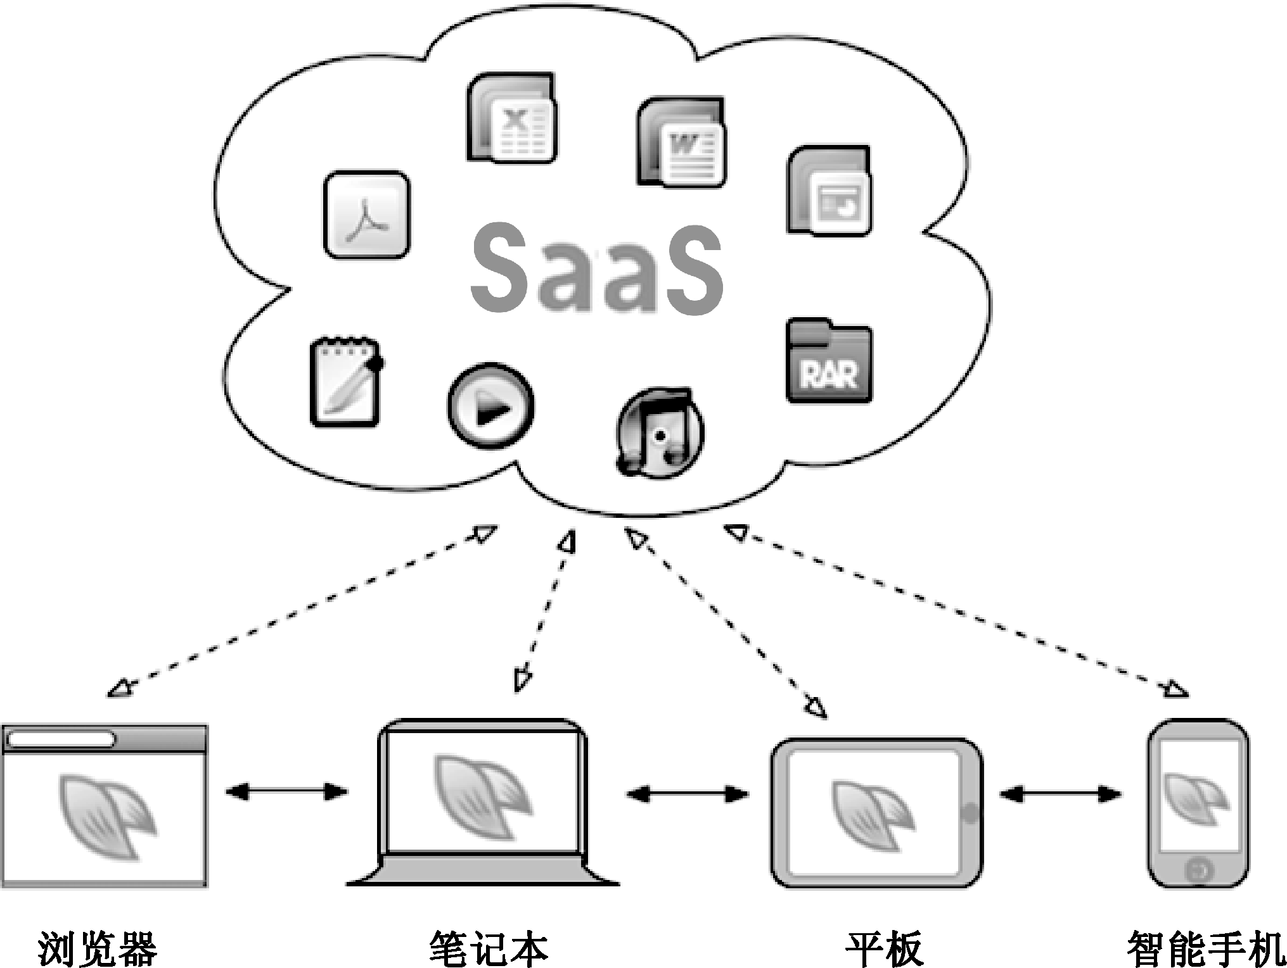
9.1.2 云服务
软件即服务（SaaS）
目前，Google Doc、Office 365就属于这一类服务。SaaS服务示意图如下

Slide 14
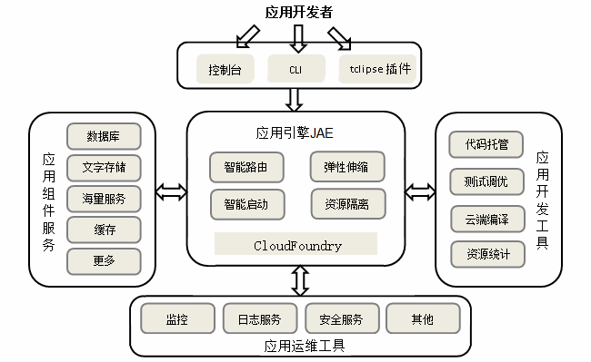
9.1.2 云服务
平台即服务（PaaS）
把软件开发环境作为一种服务来提供，这是一种分布式平台服务，为用户提供一个包括应用设计、应用开发、应用测试及应用托管的完整的计算机平台。PaaS服务示意图如右图所示：

Slide 15
9.1.2 云服务
基础建设即服务（IaaS）
IaaS把厂商由多台服务器组成的“云端”基础设施，作为计量服务提供给用户，它将内存、I/O设备、存储、计算能力整合成一个虚拟的资源池，为整个业界提供所需要的存储资源和虚拟化服务器等服务。通过虚拟化技术，用户可以付费使用一定数量的硬件设施，如内存、CPU、硬盘等。例如，亚马逊的AWS（Amazon web services）、微软的Azure（Mocrosoft Azure）等均提供基础设计有偿服务。

Slide 16
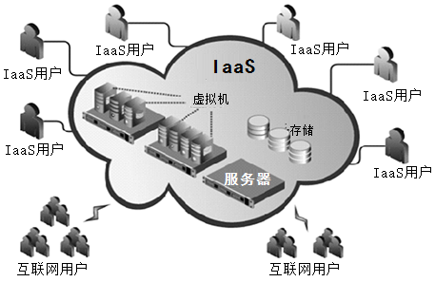
9.1.2 云服务
IaaS服务模式

Slide 17
9.1.3 云存储
云存储概念
云存储的概念与云计算类似，它是通过网络将大量普通存储设备构成的存储资源池中的存储和数据服务以统一的接口按需提供给授权用户。它通过多种云存储技术的融合，将大量普通PC服务器构成的存储集群虚拟化为易扩展、弹性、透明、具有伸缩性的存储资源池，并将存储资源池按需分配给授权用户，授权用户则可以通过网络对存储资源池进行任意的访问和管理。

Slide 18
9.1.3 云存储
云存储特点
超大规模：云存储具有相当的规模，单个系统存储的数据可以到达千亿级，甚至万亿级。
高可扩展性：系统本身可以很容易动态增加服务器资源以应对数据增长；系统运维可扩展，随着系统规模的增加，不需要增加太多运维人员。
高可用性和可靠性：通过多副本复制以及节点故障自动容错等技术，云存储提供了很高的可用性和可靠性。
安全：云存储内部通过用户鉴权、访问权限控制、安全通信（HTTPS、TLS协议）等方式保障安全性。

Slide 19
9.1.3 云存储
云存储特点
透明服务：云存储以统一的接口，如RESTFful（representational state transfer，REST式的架构方式）接口的形式提供服务，后端存储节点的变化，如增加节点，节点故障对用户是透明的。
自动容错：云存储能够自动处理节点故障，从而实现运维可扩展，保证高可靠性和高可用性。

Slide 20
9.1.3 云存储
云存储特点
低成本：低成本是云存储的重要目标。云存储的自动容错使得可以采用普通的PC服务端来构建；云存储的通用性使得资源利用率大幅提升；云存储的自动化管理使得运维成本大幅降低；云存储所在的数据中心可以建在电力资源丰富的地区，从而大幅降低能源成本。

Slide 21
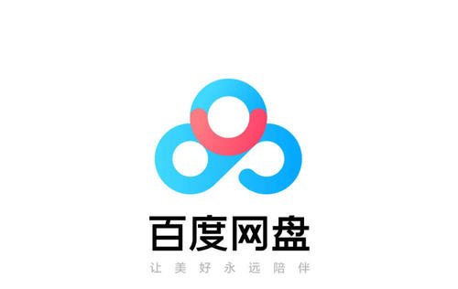
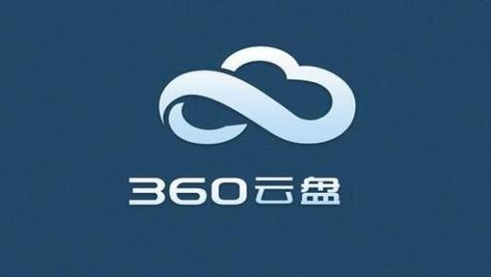
9.1.3 云存储
常见三类云存储
公共云存储
公共云存储一般以低成本提供大量的文件存储，供应商可以保持每个客户的存储、应用都是独立的、私有的。国内较为突出的公共云存储有百度网盘、华为云盘、360云盘、腾讯微云等。

Slide 22
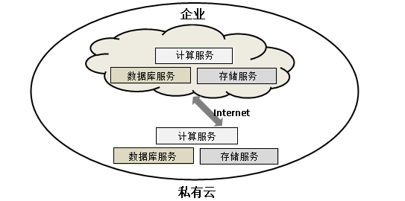
9.1.3 云存储
常见三类云存储
私有云存储
私有云是指组织机构建设的专供自己使用的云平台。用户只要知道相应的接口，并提供相应的策略，剩下的工作交由“云”来完成。

Slide 23
9.1.3 云存储
常见三类云存储
混合云存储
这种云存储把公共云和私有云/内部云结合在一起，主要用于按客户要求的访问，特别是需要临时配置容量的时候，从公共云上划出一部分容量配置一种私有云或内部云，可以帮助公司面对迅速增长的负载波动，这对高峰时的访问很有帮助。

Slide 24
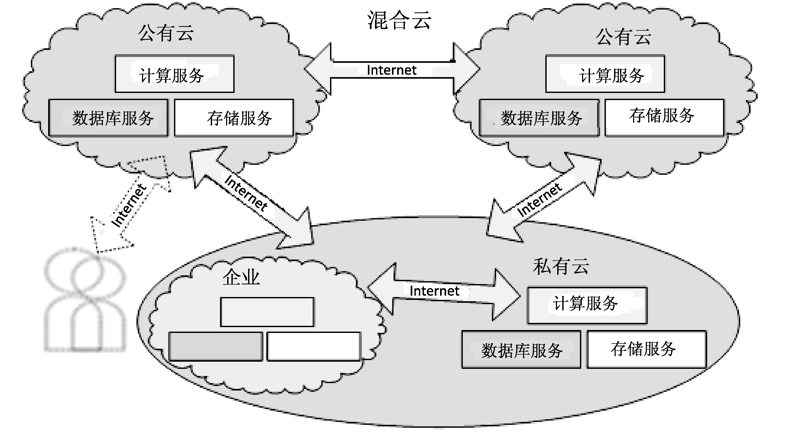
9.1.3 云存储
常见三类云存储
混合云的结构图

Slide 25
9.1.4 虚拟化
虚拟化概念
虚拟化是云计算技术的核心，是把计算机的各种物理资源，如网络、内存及存储等，予以抽象、转换后呈现出来，打破实体结构间的不可切割的障碍，使用户可以比原本的组态更好的方式来应用这些资源。主要包括以下三个方面：
把一台物理机拆分成多台虚拟机。
把多台物理机组合成一台虚拟机。
动态迁移虚拟机及资源配置。

Slide 26
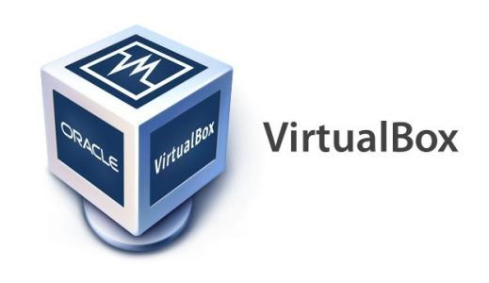

9.1.4 虚拟化
虚拟化子类
全虚拟化 是指虚拟机模拟了完整的底层硬件，包括处理器、物理内存、时钟、外设等，使得为原始硬件设计的操作系统或其他系统软件完全不做任何修改就可以在虚拟机中运行。操作系统与真实硬件之间的交互可以看成是通过一个预先规定的硬件接口进行的，全虚拟化VMM以完整模拟硬件的方式提供全部接口，全虚拟化必须完整地模拟该接口执行的全过程。

Slide 27
9.1.4 虚拟化
虚拟化子类
超虚拟化 是一种修改Guest OS部分访问特权状态的代码以便直接与 VMM交互的技术。在超虚拟化虚拟机中，部分硬件接口以软件的形式提供给客户机操作系统，这可以通过Hypercall（提供给Guest OS的直接调用，与系统调用类似）的方式来提供。由于不需要产生额外的异常和模拟部分硬件执行流程，超虚拟化可以大幅度提高性能，比较著名的有Denali、Xen。

Slide 28
9.1.4 虚拟化
虚拟化子类
操作系统级虚拟化 在传统操作系统中所有用户的进程本质上是在同一个操作系统的实例中运行，因此内核或应用程序的缺陷可能影响到其他进程。操作系统级虚拟化是一种在服务器操作系统中使用的轻量级的虚拟化技术，内核通过创建多个虚拟的操作系统实例（内核和库）来隔离不同的进程，不同实例中的进程完全不了解对方的存在。比较著名的有Solaris Container、FreeBSD Jail和 OpenVZ等。

Slide 29
9.1.4 虚拟化
虚拟化子类
硬件辅助虚拟化 是指借助硬件（主要是主机处理器）的支持来实现高效的全虚拟化。例如有了Intel-VT技术的支持，Guest OS和VMM的执行环境自动地完全隔离开来，Guest OS有自己的“全套寄存器”，可以直接运行在最高级别。
部分虚拟化 全虚拟化只模拟部分底层硬件，因此客户机操作系统不做修改是无法在虚拟机中运行的，其他程序可能也需要进行修改。在历史上，部分虚拟化是通往全虚拟化道路上的重要里程碑。

Slide 30
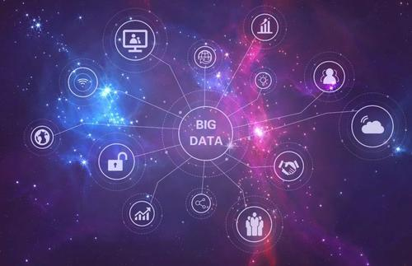
9.2 大数据
9.2.1 物联网与大数据
9.2.2 技术体系
9.2.3 技术基础
9.2.4 Hadoop
9.2.5 数据挖掘

Slide 31
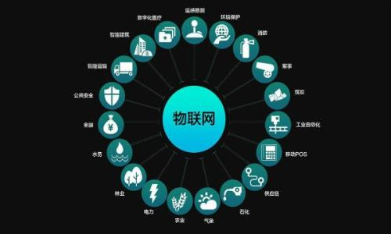
9.2.1 物联网与大数据
大数据概念
大数据指的是所涉及的数据量规模巨大，大到无法通过目前的主流软件工具在合理的时间内达到撷取、管理、处理并基于此提供有用信息的目的。

Slide 32



9.2.1 物联网与大数据
大数据
物联网
每个人都是数据产生者、拥有者和消费者
数据成为新“工业”革命的原材料
数据中提取出信息和智慧
人和机器的智慧融合
信息和物理世界的智慧融合
信息化与三大产业的智慧融合

Slide 33
9.2.1 物联网与大数据
物联网对大数据的技术要求
数据量更大 物联网的最主要特征之一是节点的海量性，除了人和服务器之外，物品、设备、传感网等都是物联网的组成节点，其数量规模远大于互联网；同时，物联网节点的数据生成频率远高于互联网。
数据速率更高 一方面，物联网中数据量较大必然要求骨干网汇聚更多的数据，对数据的传输速率要求更高；另一方面，由于物联网与真实物理世界直接关联，很多情况下需要实时访问、控制相应的节点和设备，因此需要高数据传输速率来支持相应的实时性。

Slide 34
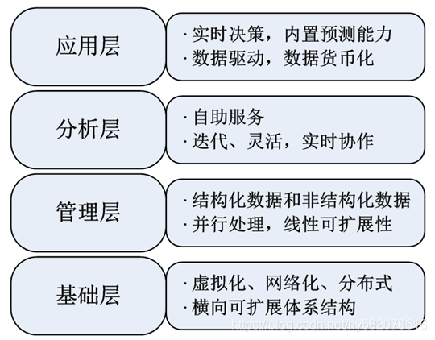
9.2.2 技术体系
一个典型的大型处理系统主要包括数据源、数据采集、数据存储、数据处理和分析应用等，一般可以构建适合大数据的4层堆栈式技术架构。

Slide 35
9.2.2 技术体系
基础层 要实现大数据规模的应用，企业需要一个高度自动化的、可横向扩展的存储和计算平台，这个基础设施需要具有共享能力的高容量存储池。容量、性能和吞吐量必须可以线性扩展。
管理层 要支持在多源数据上作深层次的分析，大数据技术架构中需要一个管理平台，使结构化和非结构化数据管理为一体，具备实时传送和查询、计算功能。本层既包括数据的存储和管理，也涉及数据的计算。并行化和分布式是大数据管理平台所必须考虑的要素。

Slide 36
9.2.2 技术体系
分析层 分析层提供基于统计学的数据挖掘和机器学习算法，用于分析和解释数据集，可扩展性强、使用灵活的大数据分析平台可成为数据科学家的利器。
应用层 大数据的价值体现在帮助企业进行决策和为终端用户提供服务的应用，不同的新型商业需求驱动了大数据的应用。反之，大数据应用为企业提供的竞争优势使得企业更加重视大数据的价值，新型大数据应用对大数据技术不断提出新的要求，大数据技术也因此在不断的发展变化中日趋成熟。

Slide 37
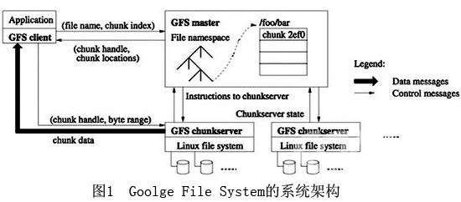
9.2.3 技术基础
2003年到2004年间，Google发表了GFS（Google file system）、MapReduce和BigTable 3篇技术论文，提出了一套全新的分布式计算理论。

Slide 38
9.2.3 技术基础
GFS是一个大型的分布式文件系统，为Google大数据处理系统提供海量存储，并且与MapReduce和BigTable等技术结合得十分紧密，处于系统的底层。MapReduce是分布式计算框架，，Bigtable是基于GFS的数据存储系统，这3大组件组成了Google的分布式计算模型。

Slide 39
9.2.3 技术基础
Google的分布式计算模型相比于传统的分布式计算模型的3大优势：
简化了传统的分布式计算理论，降低了技术实现的难度，可以进行实际的应用；
它可以应用在廉价的计算设备上，只需增加计算设备的数量就可以提升整体的计算能力，应用成本十分低廉。
它被Google应用在Google的计算中心，取得了很好的效果，有了实际应用的证明。

Slide 40
9.2.4 HADOOP
HADOOP概念
Hadoop是一个能够对大量数据进行分布式处理的软件框架，以一种可靠、高效、可伸缩的方式进行处理。Hadoop由Ambari、Oozie、Hbase、MapReduce、Yarn、HDFS、Pig、Hive等众多组件构成，其中Yarn（yet another resource negotiator，资源管理系统）、HDFS（Hadoop distributed file system，Hadoop分布式文件系统）、MapReduce是Hadoop的核心组件。

Slide 41
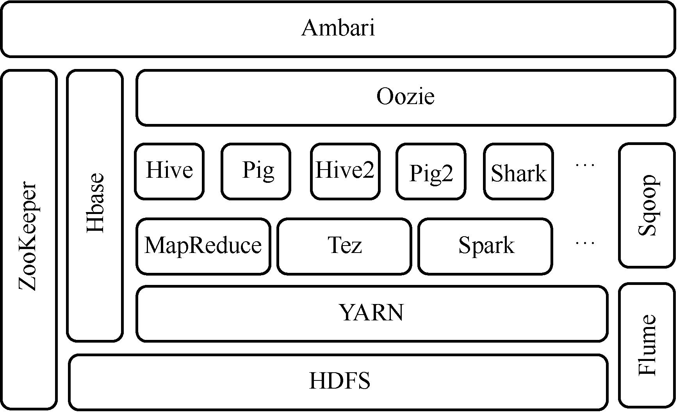
9.2.4 HADOOP
HADOOP生态图

Slide 42
9.2.4 HADOOP
HADOOP的优势
高可靠 它维护多个工作数据副本，确保能够针对失败的节点重新分布处理，按位存储和处理数据的能力值得人们信赖。
高扩展 Hadoop是在可用的计算机集簇间分配数据并完成计算任务的，这些集簇可以方便地扩展到数以千计的节点中。

Slide 43
9.2.4 HADOOP
HADOOP的优势
高效性，Hadoop能够在节点之间动态地移动数据，并保证各个节点的动态平衡，以并行的方式工作，通过并行处理加快处理速度，因此处理速度非常快。
高容错，Hadoop能够自动保存数据的多个副本，并且自动将失败的任务重新分配。

Slide 44
9.2.4 HADOOP
什么是HDFS
HDFS源自于Google的GFS论文，发表于2003年10月。HDFS是GFS的开源实现版，是Hadoop体系中数据存储管理的基础。它是一个高度容错的系统，能检测和应对硬件故障，用于在低成本的通用硬件上运行。HDFS简化了文件的一致性模型，通过流式数据访问，提供高吞吐量应用程序数据访问功能，适合带有大型数据集的应用程序。HDFS主要分为NameNode、DataNode、HDFS Client、Secondary NameNode等4个角色。

Slide 45
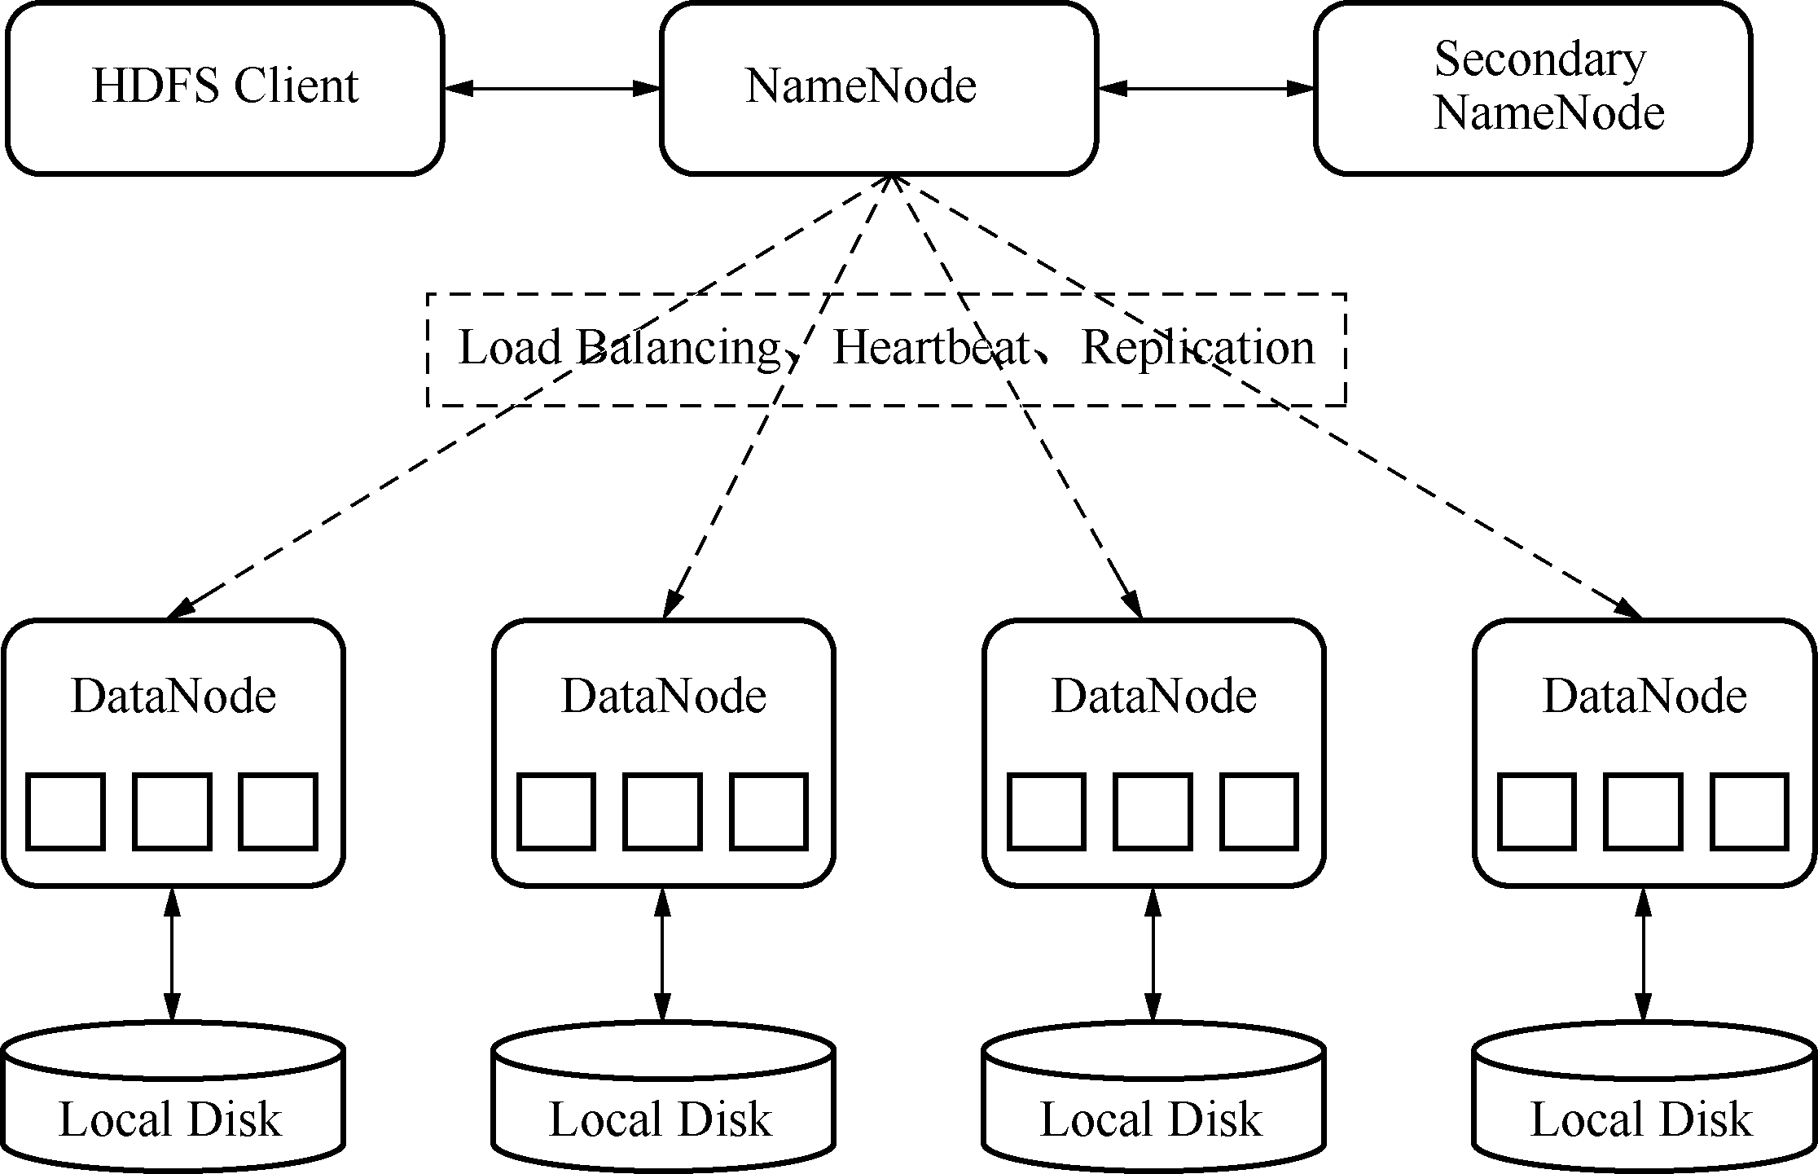
9.2.4 HADOOP
HDFS框架图

Slide 46
9.2.4 HADOOP
HDFS的四个角色
NameNode是主节点 管理HDFS的名称空间和数据块映射信息，配置副本策略，处理客户端请求；
DataNode是从节点 用来存储实际的数据，汇报存储信息给主节点；
HDFS Client负责切分文件 与NameNode、DataNode交互，获取文件位置信息、读取和写入数据；
Secondary NameNode是用来辅助主节点 分担其部分工作量，定期合并数据，推送给主节点，紧急情况下，可辅助恢复主节点，但Secondary NameNode并非主节点的热备份。

Slide 47
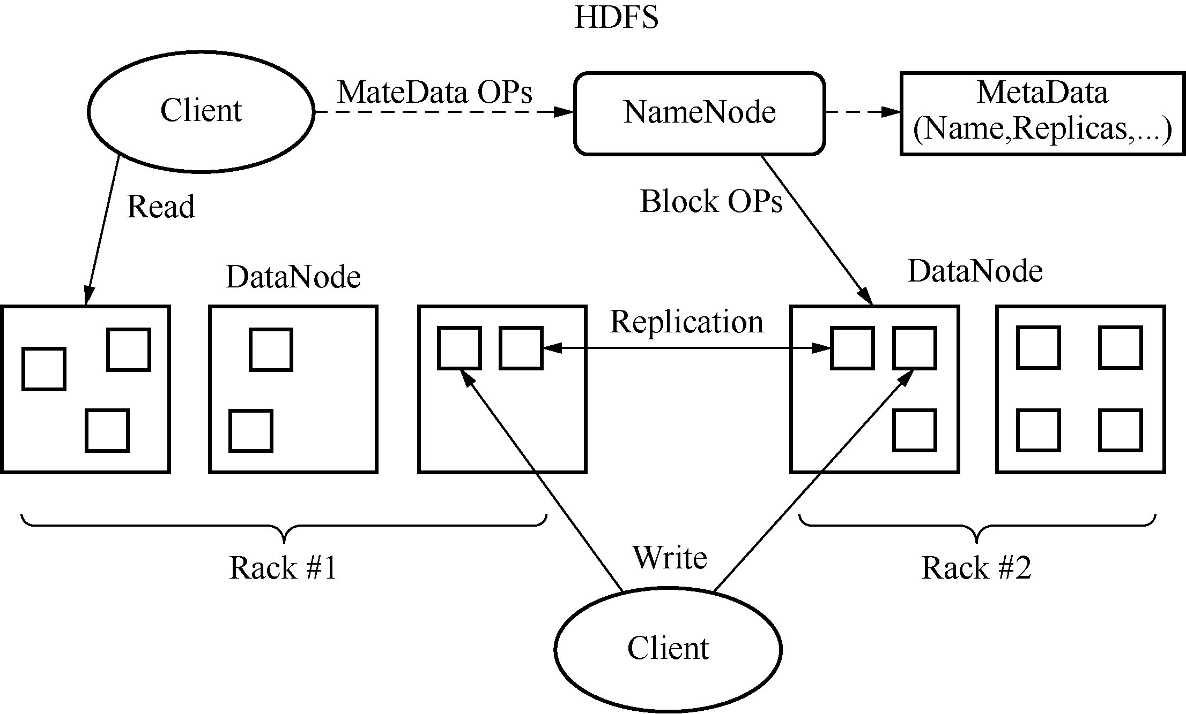
9.2.4 HADOOP
HDFS示意图

Slide 48
9.2.4 HADOOP
HDFS结构图中NameNode和DataNode的架构，它们是HDFS的核心，也是客户端操作数据需要依赖的两个服务。在HDFS中，NameNode用于维护和管理 DataNode上存在的block。HDFS体系的构建方式是，用户数据永远不会驻留在NameNode上，数据只会驻留在DataNode上。

Slide 49
9.2.4 HADOOP
什么是MapReduce
MapReduce是一种计算模型，源于Google发表的MapReduce论文，用以进行大数据量的计算。其中，Map对数据集上的独立元素进行指定的操作，生成键-值对（<key，value>）形式的中间结果，Reduce则对中间结果中相同“键”的所有“值”进行规约，以得到最终结果。MapReduce这样的功能划分，非常适合在大量计算机组成的分布式并行环境里进行数据处理。

Slide 50
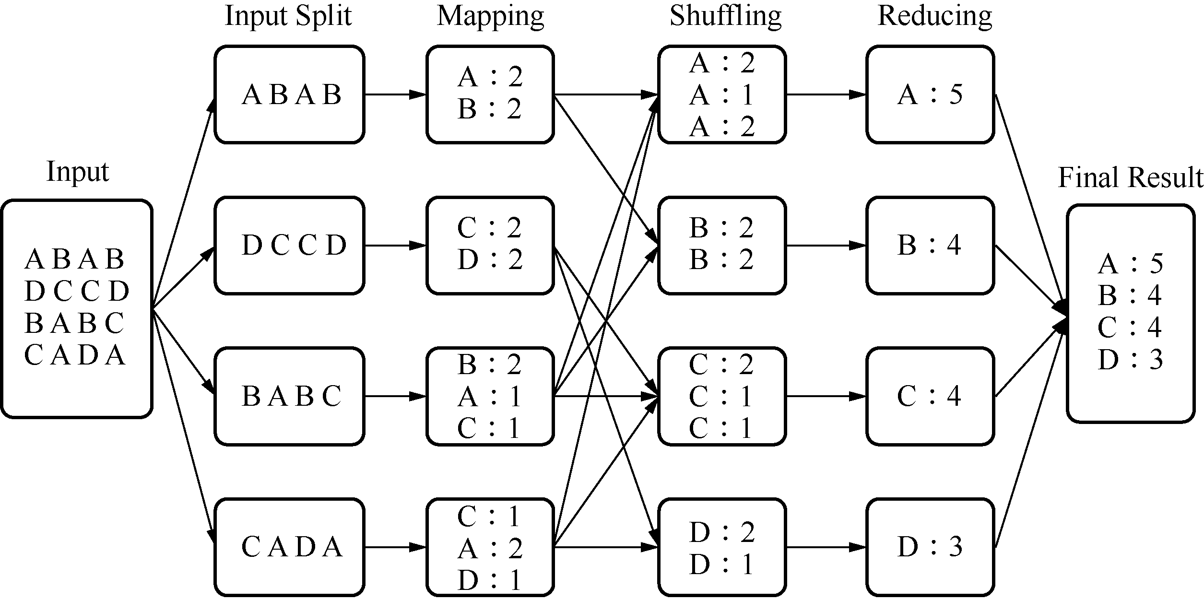
9.2.4 HADOOP
MapReduce流程图

Slide 51
9.2.4 HADOOP
MapReduce工作流程
用户按照一定的规则指定程序的输入和输出目录，并提交到Hadoop集群中，Hadoop将输入数据切分成若干个输入分片，并将每个分片交给一个Map Task处理；Map Task不断地从对应的分片中解析出键-值对（<key，value>），进行处理；根据Reduce Task个数将结果分成若干个分片写到本地磁盘；同时，每个Reduce Task从每个Map Task上读取属于自己的分片，然后使用基于排序的方法将key相同的数据聚集在一起，调用函数处理，并将结果输出到文件中。

Slide 52
9.2.4 HADOOP
什么是Yarn
Yarn是Hadoop中开发的一个资源管理框架，主要用于改善之前Hadoop版本中的一些问题，是一个比较通用的分布式集群资源管理框架。Yarn也是典型的Master-Slave架构，一个集群由一个主节点和若干个从节点组成，主节点称为Resource Manager，从节点称为Node Manager，运行在每一个从节点上。
Yarn的调度策略是以插件的方式运行，用户可以开发自己的调度策略，目前系统内置了3种调度策略。

Slide 53
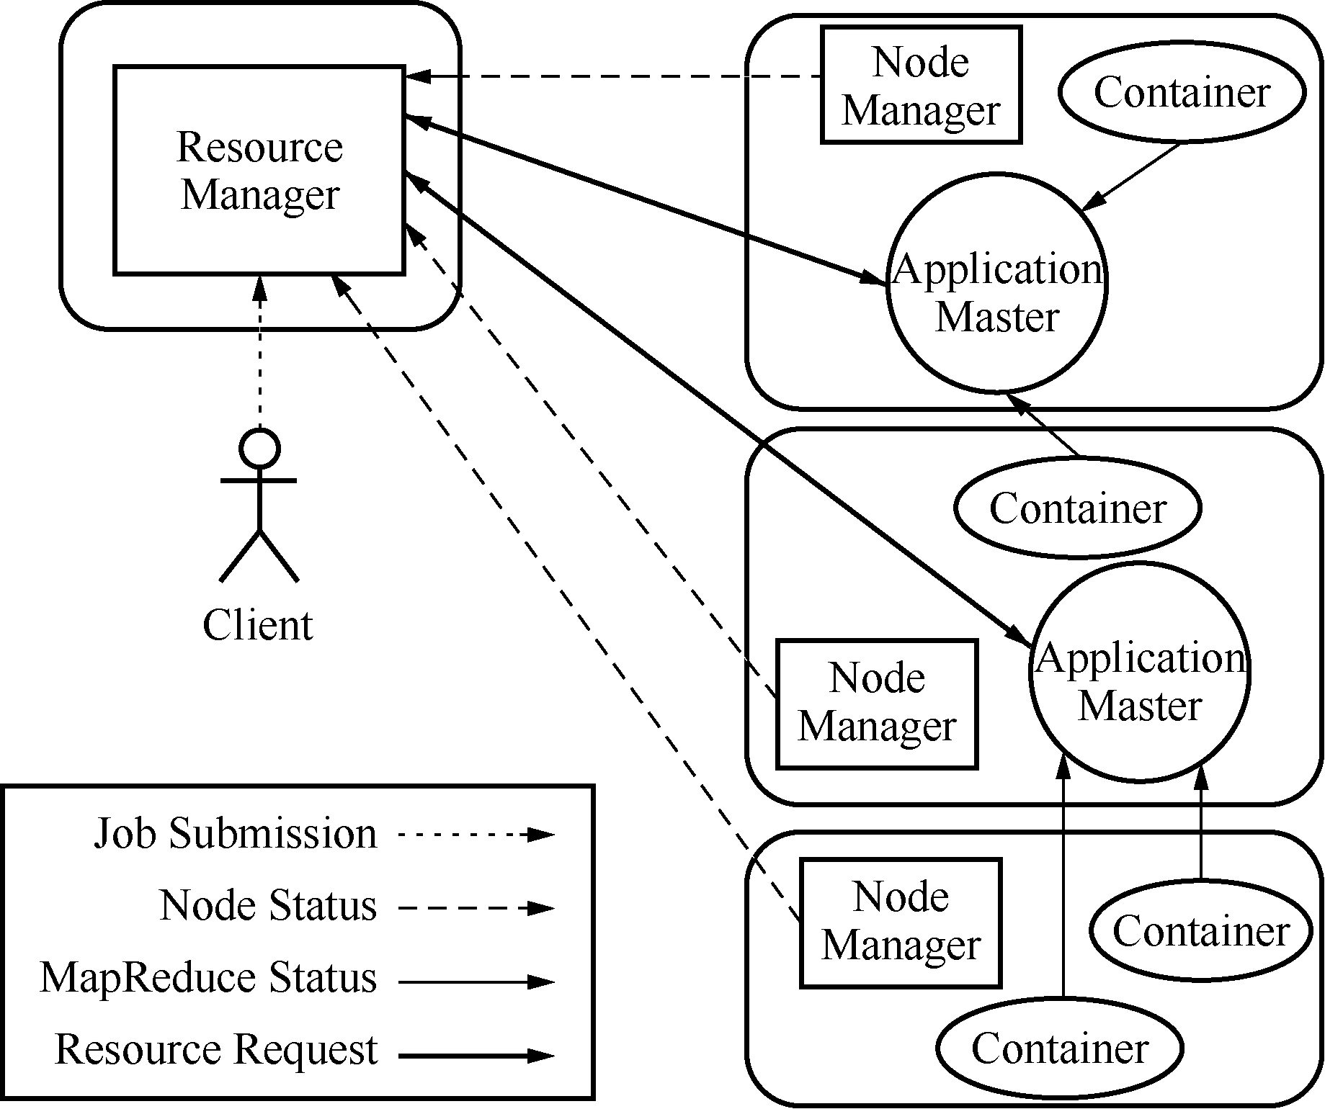
9.2.4 HADOOP
Yarn工作流程图

Slide 54
9.2.4 HADOOP
Yarn三种调度策略
FIFO Scheduler（先进先出调度器） 最简单的策略，只有一个队列，先来的任务先执行。优势是逻辑简单，劣势是大任务可能执行时间较长，导致小任务要等待。
Capacity Scheduler（容量调度器） 有多个队列，不同队列分配不同的资源，用户可以选择将任务提交到哪一个队列中。最简单的就是分两个队列，一个队列分配少量资源，专门用来执行可以迅速返回的小任务；另外一个队列分配较多的资源，专门用于执行耗时耗资源的大任务，Hadoop默认使用该策略。

Slide 55
9.2.4 HADOOP
Yarn三种调度策略
Fair Scheduler（公平调度器） 动态平衡每个任务所使用的资源。例如，当系统内只有一个任务时，就分给他所有资源，如果有第二个任务提交了，就从第一个任务的资源中回收一半，分给第二个任务，以此类推。

Slide 56
9.2.4 HADOOP
什么是Spark
Apache Spark是一种快速的集群计算技术，专为快速计算而设计。它基于Hadoop MapReduce，扩展了MapReduce模型，有效地将其用于更多类型的计算，包括交互式查询和流处理。Spark的主要特性是它的内存中存在集群计算，提高了应用程序的处理速度。
Spark旨在涵盖各种工作负载，如批处理应用程序、迭代算法、交互式查询和流式处理。除了在相应系统中支持所有这些工作负载之外，它还减少了维护单独工具的管理负担。

Slide 57
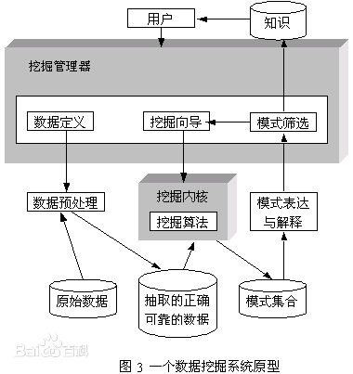
9.2.5 数据挖掘
概念
数据挖掘技术一般是指从大量的数据中自动搜索隐藏于其中的有着特殊关系性的信息的过程。
从技术角度来看，数据挖掘就是从大量的、不完全的、有噪声的、模糊的、随机的实际应用数据中，提取隐含在其中的、人们事先不知道的，但又是潜在有用的信息和知识的过程。

Slide 58
9.2.5 数据挖掘
功能
自动预测趋势和行为
在大型数据库中寻找预测性信息，以往需要进行大量手工分析的问题如今可以迅速直接地由数据本身得出结论。
关联分析
若两个或多个变量的取值之间存在某种规律性，就称为关联，关联分析的目的是找出数据库中隐藏的关联网，有时并不知道数据库中数据的关联函数，因此关联分析生成的规则带有可信度。

Slide 59
9.2.5 数据挖掘
功能
聚类分析
数据库中的记录可被划分为一系列有意义的子集，即聚类。聚类技术要求在划分对象时不仅要考虑对象之间的距离，还要求划分出的类具有某种内涵描述，从而避免了传统技术的某些片面性。
概念描述
就是对某类对象的内涵进行描述，并概括这类对象的有关特征。概念描述分为特征性描述和区别性描述，前者描述某类对象的共同特征，后者描述不同类对象之间的区别。

Slide 60
9.2.5 数据挖掘
功能
偏差检测
数据库中的数据常有一些异常记录，从数据库中检测这些偏差很有意义。偏差包括很多潜在的知识，如分类中的反常实例、不满足规则的特例、观测结果与模型预测值的偏差、量值随时间的变化等。偏差检测的基本方法是寻找观测结果与参照值之间有意义的差别。

Slide 61
9.2.5 数据挖掘
常用技术
常用的数据挖掘技术包括关联分析、序列分析、分类分析、聚类分析、预测分析及时间序列分析等。
关联分析 主要用于发现不同事件之间的关联性，即一个事件发生的同时，另一个事件也经常发生。关联分析的重点在于快速发现那些有实用价值的关联发生的事件，其主要依据是事件发生的概率和条件概率应该符合一定的统计意义。

Slide 62
9.2.5 数据挖掘
常用技术
序列分析 主要用于发现一定时间间隔内接连发生的事件。这些事件构成一个序列，发现的序列应该具有普遍意义，其依据除了统计上的概率之外，还要加上时间的约束。
分类分析 通过分析具有类别的样本的特点，得到决定样本属于各种类别的规则或方法。其主要方法有基于统计学的贝叶斯方法、神经网络方法、决策树方法及支持向量机等。

Slide 63
9.2.5 数据挖掘
常用技术
聚类分析 根据物以类聚的原理，将本身没有类别的样本聚集成不同的组，并对每一个这样的组进行描述的过程。
预测分析 预测与分类类似，但预测是根据样本的已知特征估算某个连续类型的变量的取值过程，而分类则只是用于判别样本所属的离散类别而已。预测常用的技术是回归分析。
时间序列分析 时间序列分析的是随时间而变化的事件序列，目的是预测未来发展趋势，或者寻找相似发展模式，或者是发现周期性发展规律。

Slide 64

9.3 智能决策
9.3.1 智能决策概述
9.3.2 应用案例

Slide 65
9.3 智能决策
概述
在物联网中，所有物理空间的对象，无论是智能的物体还是非智能的物体，都可以参与到物联网的感知、通信和计算过程之中，计算机在获取海量数据的基础上，通过对物理空间的建模和数据挖掘，提取对人类处理物理世界的执行设备，实现对物理世界的智能处理。这种从感知物理世界的原始数据信息，到人类处理物理世界问题的智能行为，形成了一个从感知、通信、计算、挖掘、智能决策到智能控制的闭环过程中。

Slide 66
9.3 智能决策
精准农业物联网应用案例
在精准农业物联网应用系统中，通过埋在土壤中的传感器和空气中的温度、湿度、氧气、二氧化碳与酸碱度等多种传感器，监测、控制农作物的生长，从大量历史数据中挖掘出影响农作物产量的主要因素以及使产量达到最大化的最佳水、肥配比和控制模型，研究数据可以通用于农作物生长数据挖掘的专家系统软件。然后根据专家系统软件，结合实时感知的农作物生长参数，分析农作物的生长状态决定是否需要浇灌、施肥。

Slide 67
9.3 温室大棚物联网应用--平台架构
土壤温湿度/空气温湿度/光照/CO₂
通风/遮阳/喷灌
(继电器、电动阀)
摄像头
（大棚现场）
传感网
设施控制网
影像网
中间件（物联网关）
移动无线网络
移动光纤
信息化服务平台
中间件接口
数据采集分析系统
图像采集系统
设施智能控制系统
核心模块（客户管理 角色管理 服务组合 服务调配 日志等）
终端接口
应用终端（手机、电脑、PDA、LED信息显示屏等）

Slide 68

9.4 雾计算
概念
雾计算的概念在2011年提出是由性能较弱、更为分散的各种功能计算机组成，渗入电器、工厂、汽车、街灯及人们生活中的各种物品。雾计算是介于云计算和个人计算之间的、半虚拟化的服务计算架构模型，强调数量，不管单个计算节点能力多么弱都要发挥作用。

Slide 69
9.4 雾计算
雾计算的特征
雾计算有几个明显特征：低延时、位置感知、广泛的地理分布、适应移动性的应用，支持更多的边缘节点，这些特征使得移动业务部署更加方便，满足更广泛的节点接入。
与云计算相比，雾计算所采用的架构呈分布式，更接近网络边缘。雾计算将数据、数据处理和应用程序集中在网络边缘的设备中，而不像云计算那样将它们几乎全部保存在云中，数据的存储及处理更依赖本地设备，而非服务器。云计算是新一代的集中式计算，而雾计算是新一代的分布式计算，符合互联网的“去中心化”特征。

Slide 70
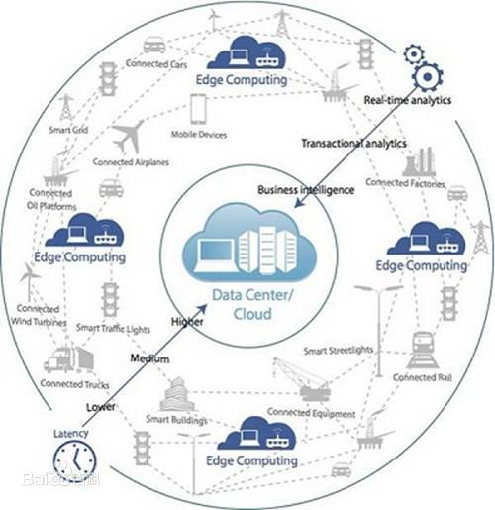
9.5 边缘计算
边缘计算概念
边缘计算指在靠近物或数据源头的网络边缘侧，融合网络、计算、存储、应用核心能力的开放平台，就近提供边缘智能服务，满足行业数字化在敏捷连接、实时业务、数据优化、应用智能、安全与隐私保护等方面的关键需求。

Slide 71
9.5 边缘计算
边缘计算与雾计算的区别
雾计算更具有层次性和平坦的架构，而边缘计算依赖于不构成网络的单独节点。雾计算在节点之间具有广泛的对等互连能力，边缘计算在孤岛中运行，其节点需要通过云实现对等流量传输。
边缘计算和云计算都是处理大数据的计算运行方式。但不同的是，边缘计算中数据不用再传到遥远的云端，在边缘侧就能解决，更适合实时的数据分析和智能化处理，也更加高效而且安全。

Slide 72
本章小结
本章介绍了物联网中的数据处理和智能决策，数据处理主要包括云计算和大数据。其中，云计算主要介绍了云计算的体系结构、云服务、云存储和虚拟化；大数据主要介绍了大数据的体系结构和技术基础，并且对Hadoop框架和数据挖掘做了简单介绍，从而对智能决策有了进一步的认识。最后介绍了物联网设计的新技术：雾计算和边缘计算。通过本章的学习，读者对物联网和数据分析有了一个全新的认识。

